Slide 1
主题
铰链四杆机构

Slide 2
教学内容
铰链四杆机构
一、铰链四杆机构的基本类型及应用
二、铰链四杆机构曲柄存在的条件
三、铰链四杆机构的演化形式
四、课后作业
（掌握）
（重点）
（熟悉）
（创新题）

Slide 3
教学手段
理实一体
挂图、教具、仿真模型、动画
手机、任务书、教学平台
小组讨论、创新
教学手段

Slide 4
一、铰链四杆机构的基本类型及应用
任务引入
仿真模型中的四杆机构
手机扫描二维码
问题：平面机构的作用怎么体现的？（可回顾再看）

Slide 5
一、铰链四杆机构的基本类型及应用
任务引入
初步了解四杆机构
思考：举出一些实例应用？

Slide 6
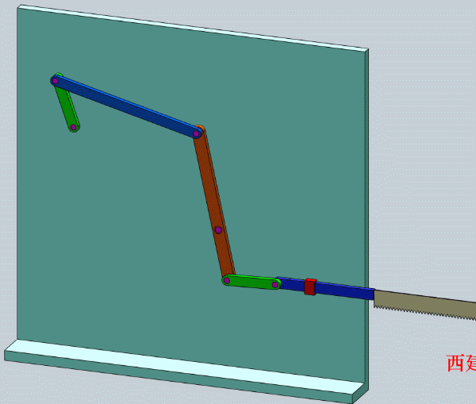
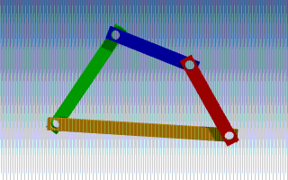
一、铰链四杆机构的基本类型及应用
任务引入
初步了解四杆机构

Slide 7
一、铰链四杆机构的基本类型及应用
任务分析
知识点 | 铰链四杆机构的基本类型
题目 | 铰链四杆机构的意义
我的答案
在平面四杆机构中，以铰链四杆机构为基本形式。当四杆机构各构件之间以转动副连接时，称该机构为铰链四杆机构。

Slide 8
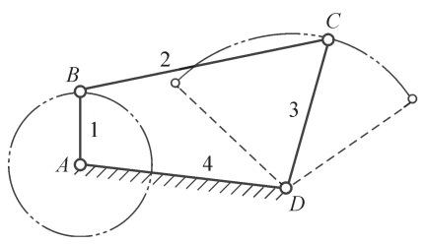
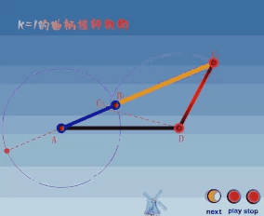
一、铰链四杆机构的基本类型及应用
任务分析
结合以上剖析铰链四杆机构
图3-1所示的铰链四杆机构中，固定不动的杆4称为机架，与机架相连的杆1与杆3，称为连架杆；其中能相对机架作整周回转的连架杆称为曲柄，仅能在某一角度范围内作往复摆动的连架杆称为摇杆；连接两连架杆的杆2称为连杆，连杆2通常作平面复合运动。
图3-1 铰链四杆机构

Slide 9
一、铰链四杆机构的基本类型及应用
相关知识
根据连架杆运动形式的不同，铰链四杆机构可分为曲柄摇杆机构、双曲柄机构、双摇杆机
构三种基本类型。

Slide 10
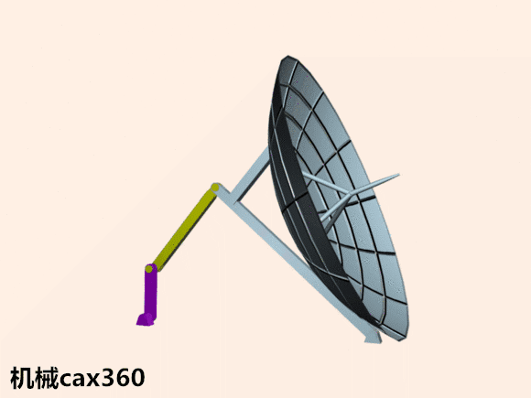
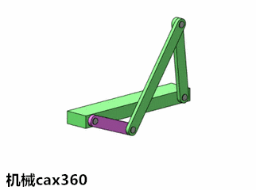
一、铰链四杆机构的基本类型及应用
曲柄摇杆机构
具有一个曲柄，一个摇杆的铰链四杆机构，称为曲柄摇杆机构(参见图3-1)。
图3-1 铰链四杆机构

Slide 11
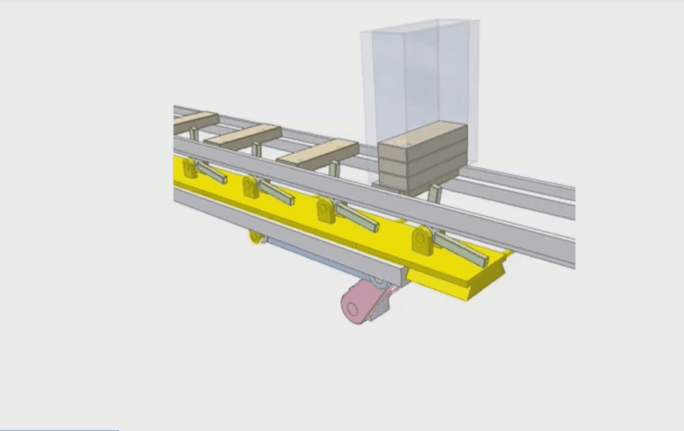
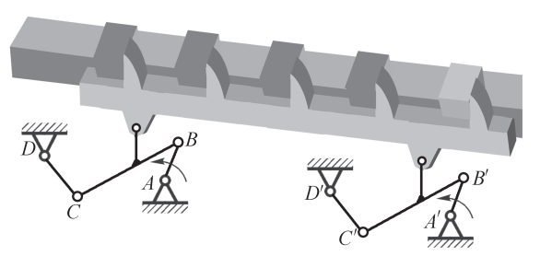
一、铰链四杆机构的基本类型及应用
在曲柄摇杆机构中，取曲柄1为主动件时，可将曲柄的连续等速转动经连杆2转换为从动件摇杆3的变速往复摆动。
图3-2所示的送料机构即为两个完全相同的曲柄摇杆机构组合而成。
图3-1 铰链四杆机构
图3-2 送料机构

Slide 12
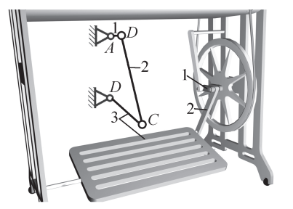
一、铰链四杆机构的基本类型及应用
图3-3所示为缝纫机踏板机构的简图。当脚踏动踏板3(相当于摇杆) 使其作往复摆动时，通过连杆2带动曲轴1(相当于曲柄) 作连续旋转运动，使缝纫机进行缝纫工作。
图3-3 缝纫机踏板机构

Slide 13
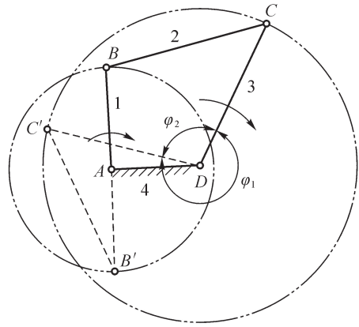
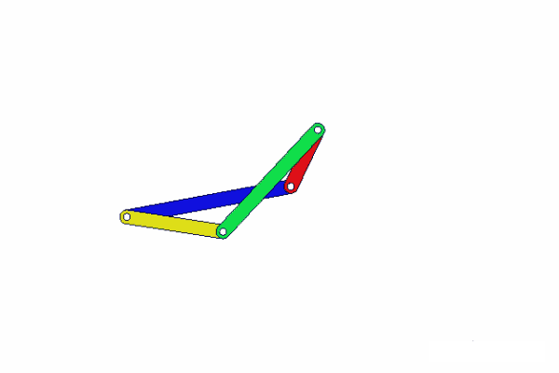
一、铰链四杆机构的基本类型及应用
双曲柄机构
具有两个曲柄的铰链四杆机构,称为双曲柄机构(参见图3-4)。
图3-4 双曲柄机构
在双曲柄机构中，两曲柄可分别为主动件。若曲柄1为主动件，当曲柄1由AB 转180°至AB′时，从动件曲柄3由CD 转至C′D，转角为 ；当主动曲柄继续再转180°由AB′转回至AB时，从动曲柄也由C′D 转回至CD，转角为 ，显然 。
这表明主动曲柄匀速旋转一圈，从动曲柄变速旋转一圈。

Slide 14
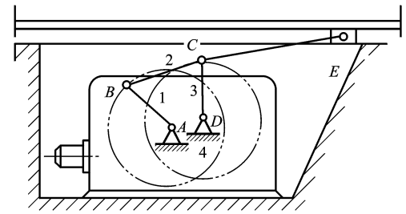
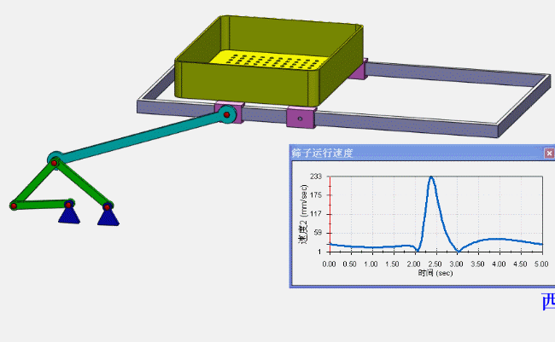
一、铰链四杆机构的基本类型及应用
双曲柄机构
图3-5所示的惯性筛中，ABCD 为双曲柄机构。
图3-5 惯性筛
当曲柄1作等角速度转动时，曲柄3作变角速转动，通过连杆2使筛体产生变速直线运动，筛面上的物料由于惯性来回抖动，从而达到筛分物料的目的。

Slide 15
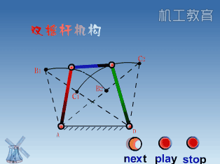
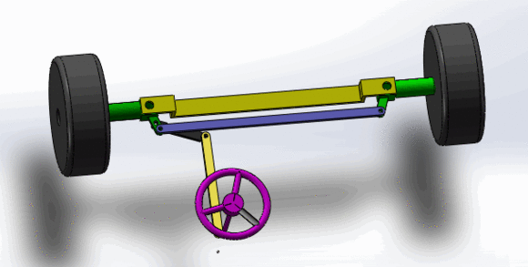
一、铰链四杆机构的基本类型及应用
双摇杆机构
铰链四杆机构中，若两连架杆均为摇杆，称为双摇杆机构(参见图3-9(a) )。
图3-9 双摇杆机构

Slide 16
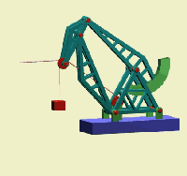
一、铰链四杆机构的基本类型及应用
双摇杆机构
在双摇杆机构中，两摇杆均可作主动件。当主动摇杆1往复摆动时，通过连杆2带动从动摇杆3往复摆动。
图3-9 双摇杆机构及门座起重机变幅机构

Slide 17
一、铰链四杆机构的基本类型及应用
双摇杆机构
图3-9(b) 所示门座起重机的变幅机构即为双摇杆机构，当主动摇杆1摆动时，从动摇杆3随之摆动，使连杆延长部分上的E 点(吊重物处)，在近似水平的直线上移动，以避免因不必要的升降而消耗能量。
图3-9 双摇杆机构及门座起重机变幅机构

Slide 18
二、铰链四杆机构曲柄存在的条件
知识点 | 曲柄存在的条件
题目 | 铰链四杆机构三种基本形式的区别是什么？
我的答案
问题解答
铰链四杆机构三种基本形式的主要区别在于是否存在曲柄和存在几个曲柄，实质取决于各杆的相对长度以及选取哪一杆作为机架。

Slide 19
二、铰链四杆机构曲柄存在的条件
曲柄存在的条件
手机扫描二维码
曲柄存在条件之微视频

Slide 20
二、铰链四杆机构曲柄存在的条件
铰链四杆机构有一个曲柄的条件为：
① 最短杆与最长杆长度之和应小于或等于其余两杆长度之和。
② 曲柄为最短杆。

Slide 21
二、铰链四杆机构曲柄存在的条件
铰链四杆机构中曲柄存在的条件为：
① 最短杆与最长杆长度之和应小于或等于其余两杆长度之和。
② 连架杆与机架中至少有一个是最短杆。

Slide 22
二、铰链四杆机构曲柄存在的条件
基本类型的判别
若铰链四杆机构中，最短杆与最长杆长度之和小于或等于其余两杆长度之和时：
最短杆是曲柄时,为曲柄摇杆机构。
最短杆是机架时,为双曲柄机构。
最短杆是连杆时,为双摇杆机构。
要求：判断方法必须掌握！！

Slide 23
二、铰链四杆机构曲柄存在的条件
【例3-1】如图 3-12 所示铰链四杆机构 ABCD 的 各 杆 长 度 分 别
。 当机构分别以AB、BC、CD、DA 各杆为机架时，相应得到何种机构?
图3-12 例3-1用图

Slide 24
二、铰链四杆机构曲柄存在的条件
解
由各杆长的数值可知，AB 杆为最短杆，BC 杆为最长杆。又因为
图3-12 例3-1用图
，满足杆长条件，于是可得下面的结论：
若以AB 为机架，则得到双曲柄机构；若以BC 为机架，则得到
曲柄摇杆机构；若以CD 为机架，则得到双摇杆机构；若以 DA 为
机架，则得到曲柄摇杆机构。

Slide 25
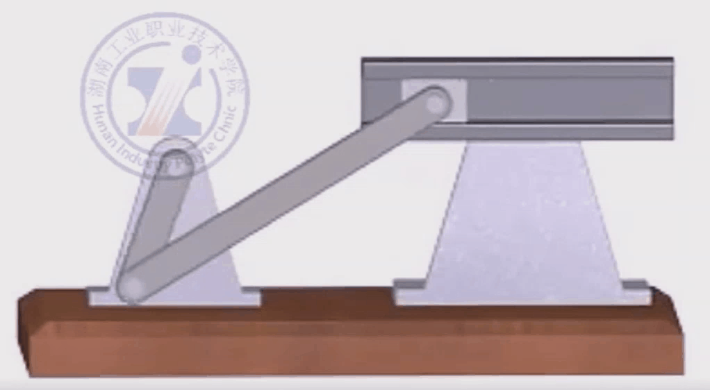
三、铰链四杆机构的演化形式
曲柄滑块机构
（a）曲柄摇杆机构
（b）c点轨迹变成直线，摇杆3演化为直线运动的滑块，转动副 D 演化为移动副
（c）演化为对心曲柄滑块机构
（d）偏置曲柄滑块机构

Slide 26
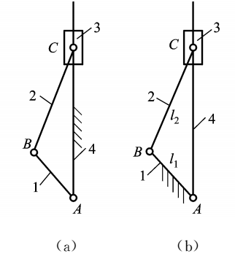
三、铰链四杆机构的演化形式
曲柄转动导杆机构和曲柄摆动导杆机构
如图3-17(a) 所示的曲柄滑块机构，若改取杆1为机架，即可得图3-17(b) 所示的机构。其中杆4对滑块3的运动起导路作用，故称为导杆。
图3-17 曲柄滑块机构的演化

Slide 27
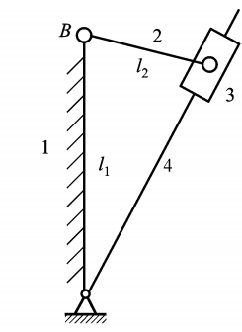
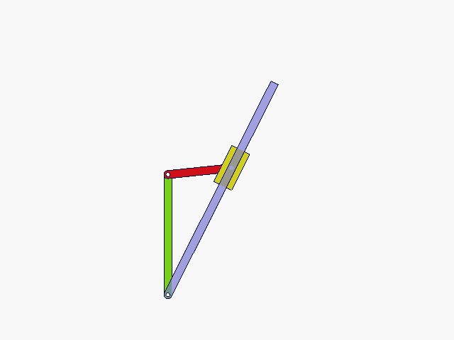
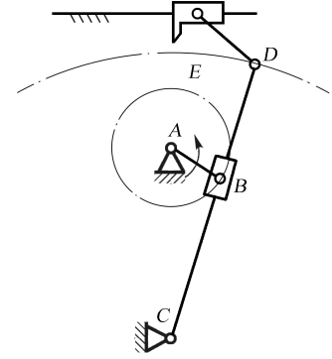
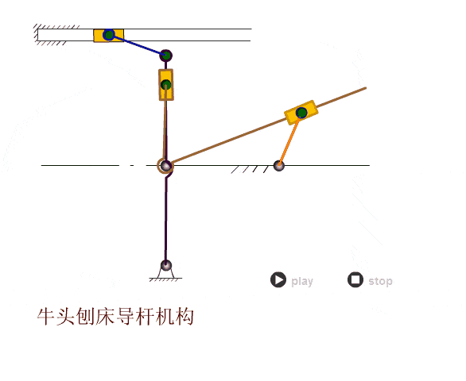
三、铰链四杆机构的演化形式
曲柄转动导杆机构和曲柄摆动导杆机构
滑块3相对导杆4滑动，并随导杆4一起绕A 点转动。当
时(参见图3-17(b) )，杆2和导杆4均可整周回转，故称为曲柄转动导杆机构，图3-18所示为曲柄转动导杆机构的应用。
图3-19 曲柄摆动导杆机构
图3-20 牛头刨床主机构

Slide 28
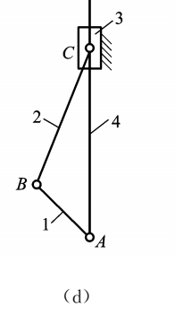
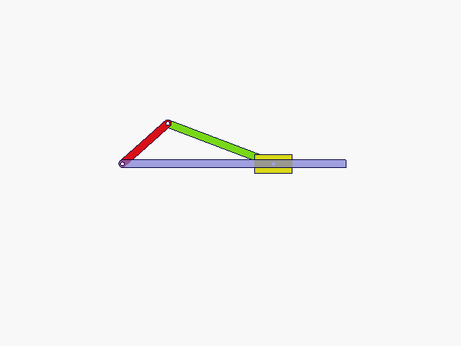
三、铰链四杆机构的演化形式
移动导杆机构和曲柄摇块机构
在图3-17(a) 所示的曲柄滑块机构中，若取滑块3为机架时，则演化为导杆在滑块中移动的移动导杆机构(参见图3-17(d) )。
图3-17 曲柄滑块机构的演化

Slide 29
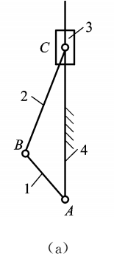
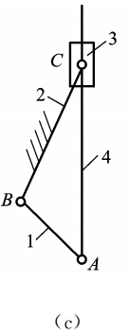
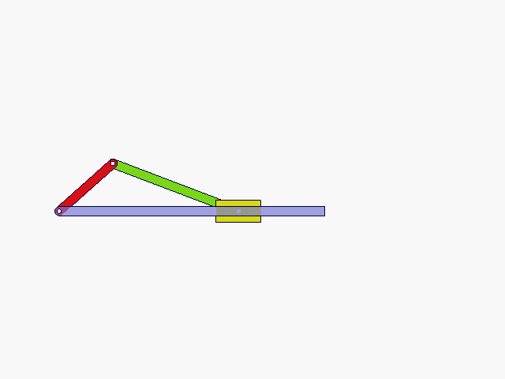
三、铰链四杆机构的演化形式
移动导杆机构和曲柄摇块机构
在图3-17(a) 所示的曲柄滑块机构中，若取杆2为机架时，则演化为曲柄摇块机构(参见图3-17(c) )。该机构中杆1为曲柄，绕B 点回转时，杆4相对于滑块3滑动，并与滑块3一起绕C 点摆动。 这种机构广泛应用于摆缸式内燃机和液压驱动装置中。
图3-17 曲柄滑块机构的演化

Slide 30
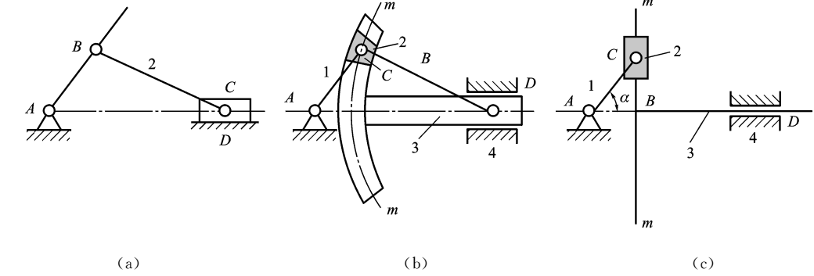
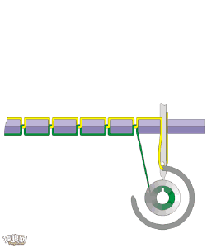
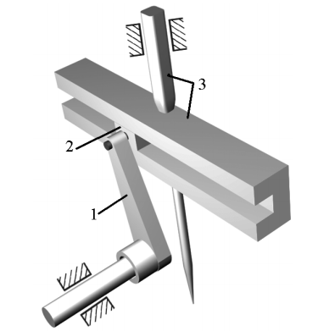
三、铰链四杆机构的演化形式
曲柄移动导杆机构
在图3-23(a) 所示的曲柄滑块机构中，若将转动副B 扩大，可等效为图3-23(b) 所示的机构。若圆弧槽 mm 的半径逐渐增加至无穷长时，则演化为图3-23(c) 所示的机构。
图3-23 曲柄移动导杆机构
图3-24 缝纫机引线机构

Slide 31
四、课后作业
创新题
要求将不同类型的铰链四杆机构组合成一种新的运动机构且说明实现什么样的功能？能够应用在什么样的作业状态或机器设备的哪一部分？
务必观看学习通简单连杆设计自动炒菜视频！

Slide 32
Thank You!

